Slide 1
Ребенка постоянно критикуют, он учится…

Slide 2
НЕНАВИДЕТЬ

Slide 3
Ребенок живет во вражде, он учится...

Slide 4
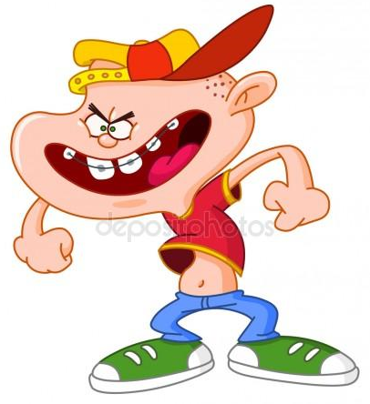
АРЕССИВНЫМ

Slide 5
Ребенок живет в упреках, он учится...

Slide 6
ЖИТЬ С ЧУВСТВОМ ВИНЫ

Slide 7
Ребенок растет в терпимости, он учится...

Slide 8
понимать других

Slide 9
Ребенка хвалят, он учится ...

Slide 10
быть благородным

Slide 11
Ребенок растет в честности, он учится ...

Slide 12
быть справедливым

Slide 13
Ребенок растет в безопасности, он учится ...

Slide 14
верить в людей

Slide 15
Ребенка поддерживают, он учится ...

Slide 16
ценить себя

Slide 17
Ребенка высмеивают, он учится ...

Slide 18
быть замкнутым

Slide 19
Живет в понимании и дружбе, он учится ...

Slide 20
находить любовь в мире).

Slide 21
У нас у всех есть возможность выбора

Slide 22
Но именно от вас зависит, каким вырастет ваш ребенок

Slide 23
Школа – что-то скорректирует, но мы лепим из того, что уже замешано

Slide 24
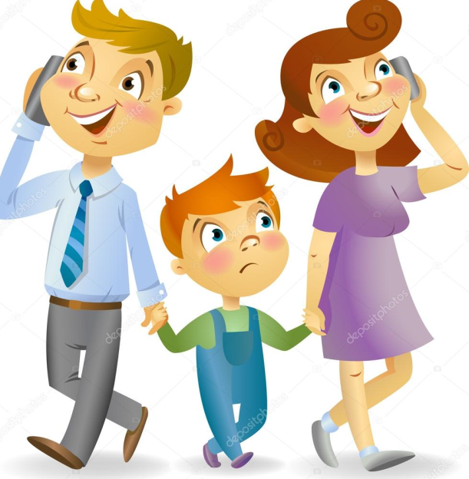
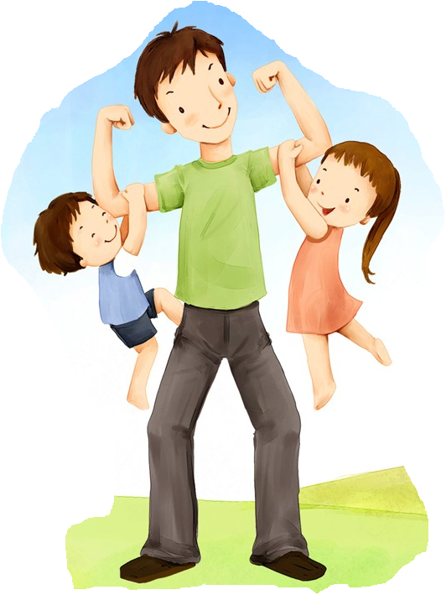
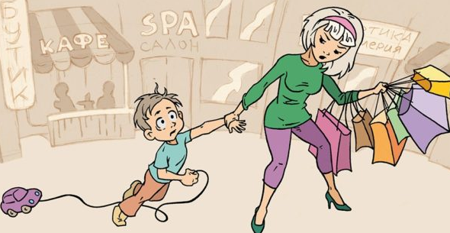
Реальные поступки – вот что формирует поведение ребенка, а не слова и нравоучения

